Slide 1
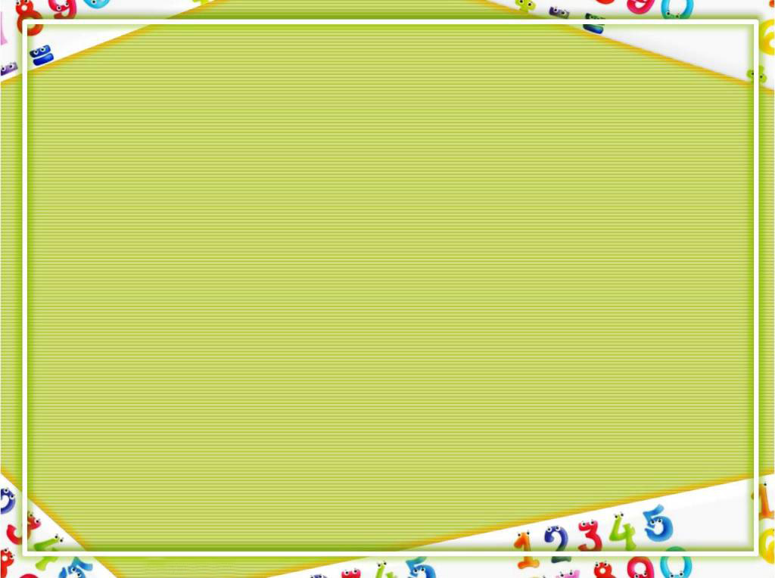
Урок математики
для 1 класу
Тема: Рахуємо десятками
Корягіна Катерина Вікторівна
Учитель початкових класів,
спеціаліст вищої кваліфікаційної категорії
КЗ «Богодухівський ліцей №2»

Slide 2
1 д.
3 д.
5 д.
2 д.
4 д.
6 д.

Slide 3
7 д.
8 д.
9 д.

Slide 4
10 десятків складають
1 сотню
У сотні 100 одиниць
10 д.

Slide 6
Скільки намистинок зліва? Справа? Чи можна стверджувати, що 1 одиниця й 1 десяток – це те саме? Чому?
1 одиниця
1десяток

Slide 7
5
3

Slide 8
2 д.
6 д.

Slide 9
Порівняй спочатку одиниці, а потім десятки
8 5
6 4
3 7
8д. 5д.
6д. 4д.
3д. 7д.

Slide 10
9 > 7
9д. > 7д.

Slide 11
=
2
3
«Додати»
+
5

Slide 12
Перший
доданок
Другий
доданок
Сума
2 + 3 = 5

Slide 13
4 + 3
=
7

Slide 14
4д. + 3д.
=
7д.

Slide 15
Числа десятків додають,
як прості одиниці!
Знайди спочатку значення виразів у
першому рядку, а потім – у другому.
7 + 2 =
7д. + 2д. =
9
9д.
2 + 6 =
2д. + 6д. =
8
8д.

Slide 16
«Відняти»
5 – 3 = 2

Slide 17
Зменшуване
Від’ємник
Різниця
5 – 3 = 2

Slide 18
6д. - 2д.
=
4д.
1
2
3
4

Slide 19
Запам’ятайте!
Десятки віднімаємо так само,
як і одиниці.
8 - 3 =
8д. - 3д. =
5
5д.

Slide 20
Завдання
для опрацювання
Тема: Рахуємо десятками

Slide 21
Успіхів!
Так тримати!

